Slide 1
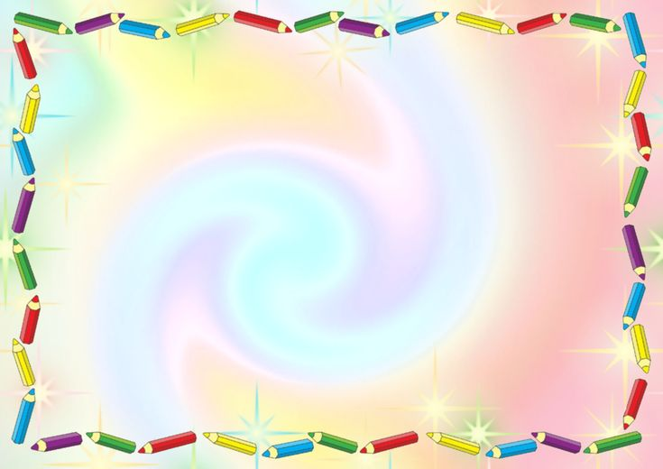
Робота з дошкільнятами з використанням інтелектуальної карти до української народної казки «Ріпка»
Вихователь
Марущак Тетяна Богданівна
КЗДО с. Горбків

Slide 2
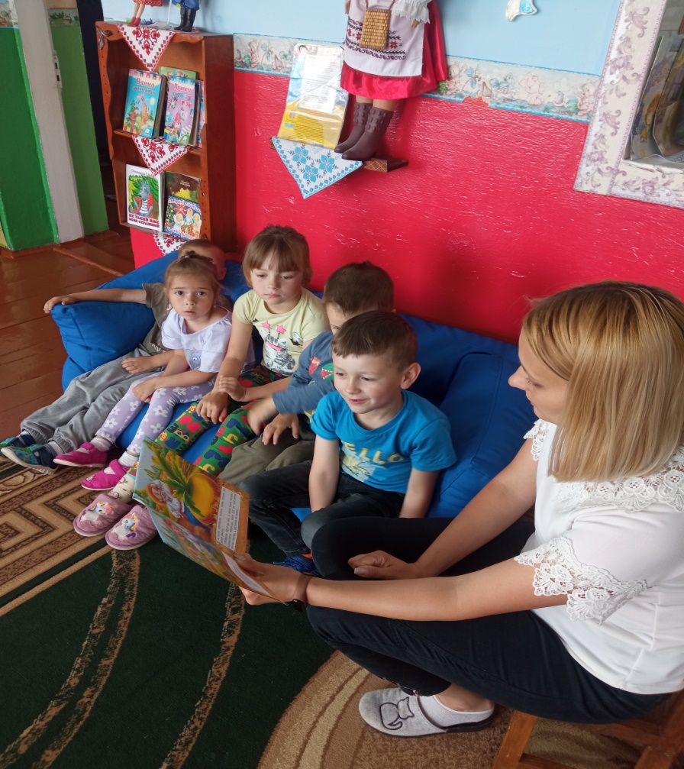
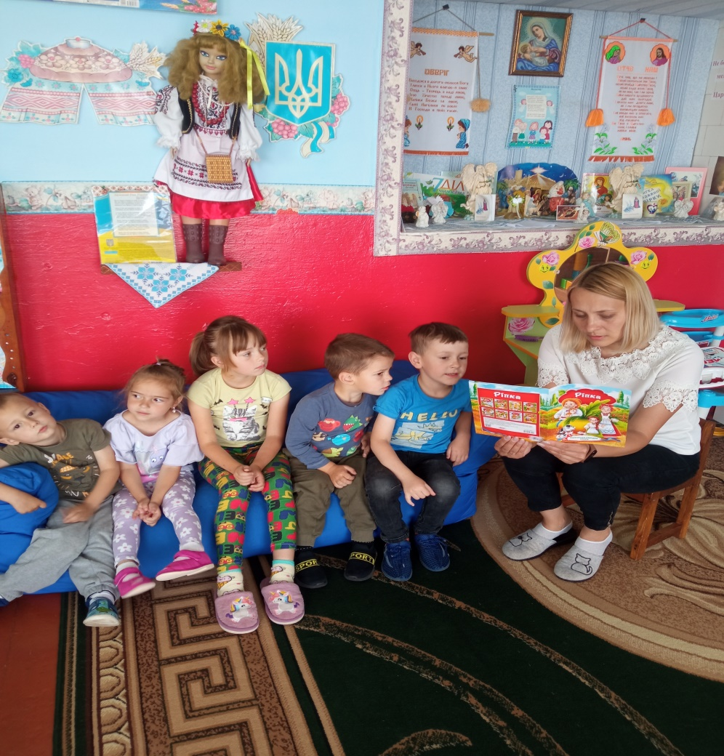
Читання казки «Ріпка»

Slide 3
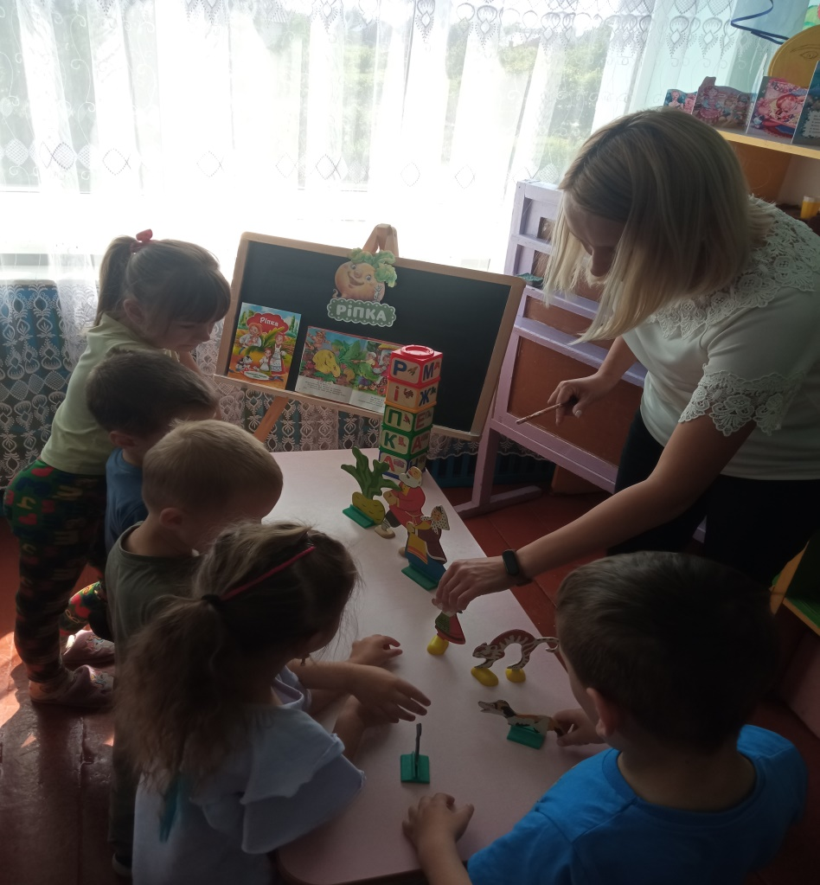
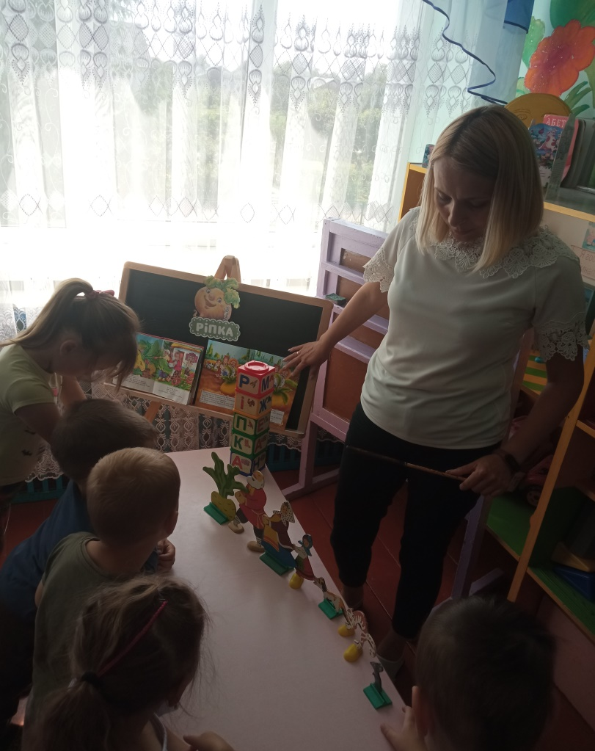
Відтворення казки

Slide 4
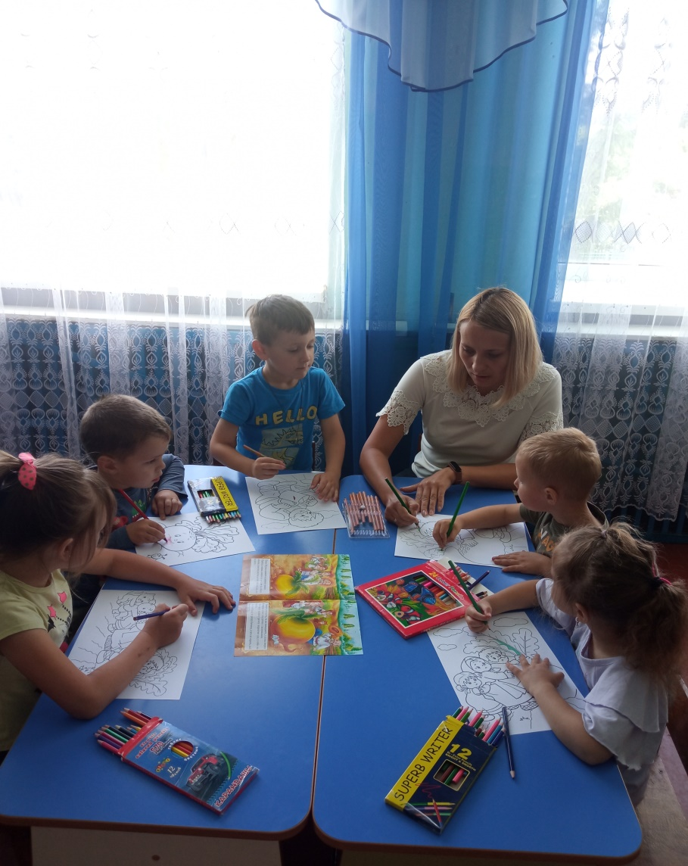
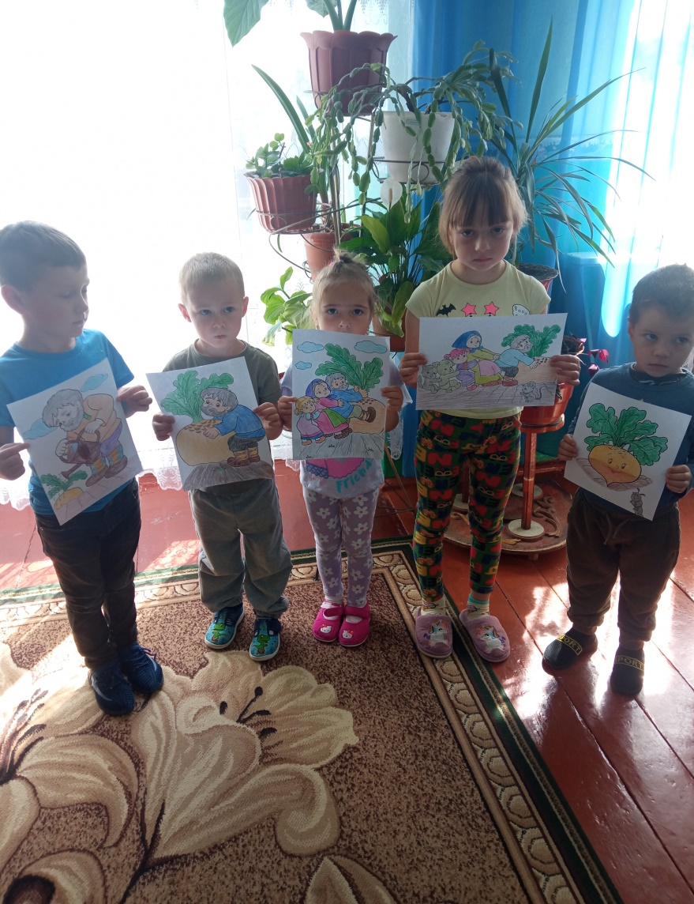
Розмальовки до казки «Ріпка»

Slide 5
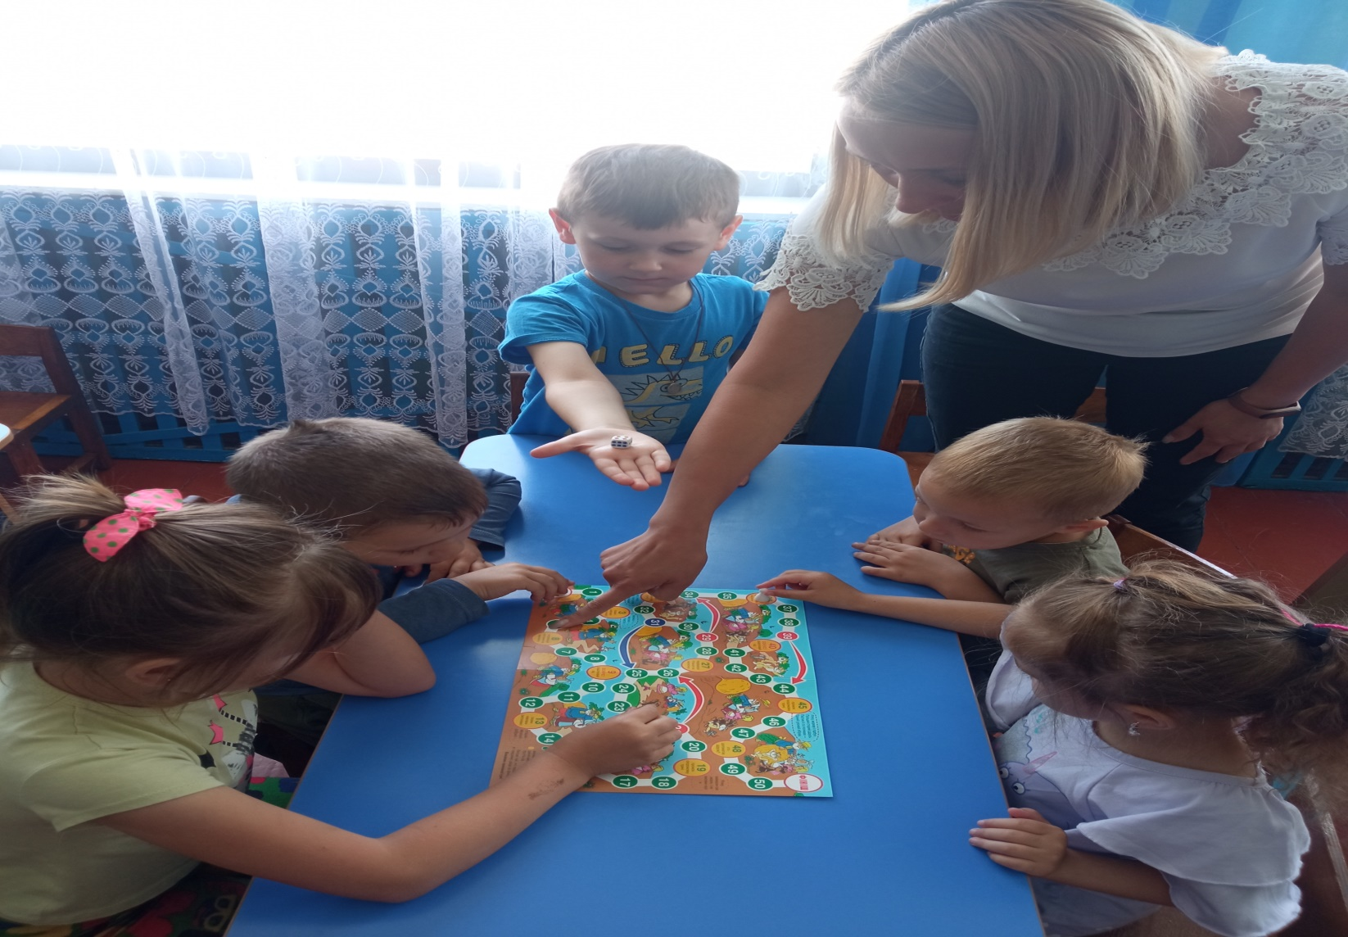
Настільна гра-бродилка «Ріпка»

Slide 6
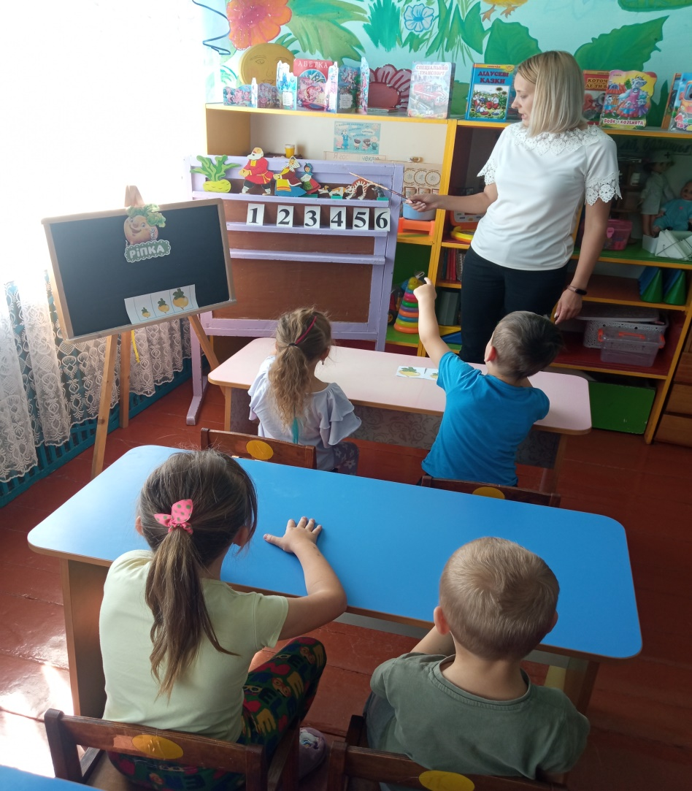
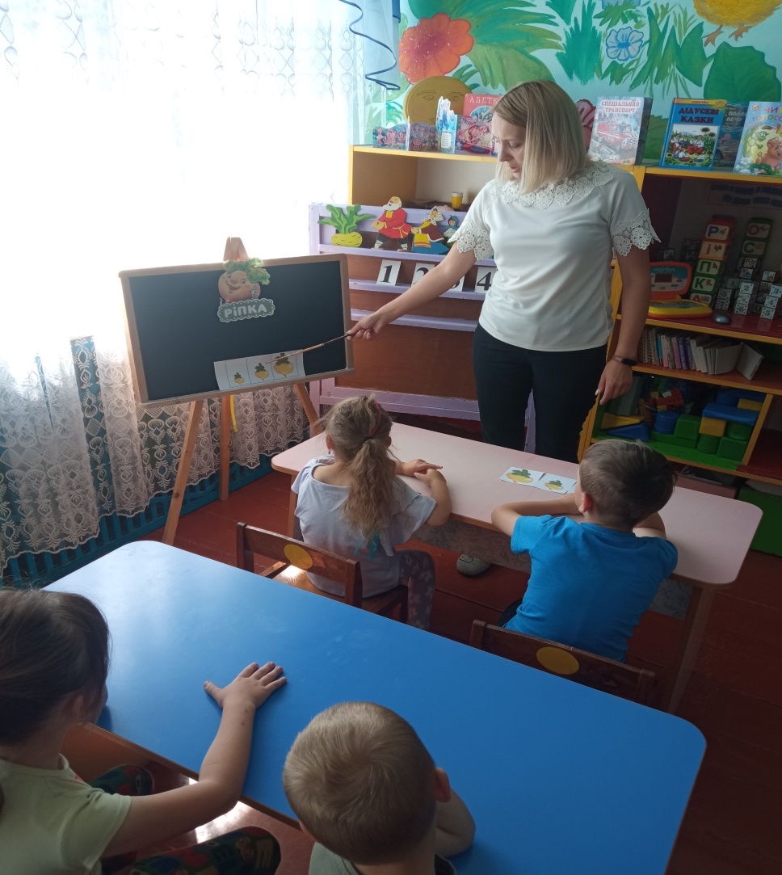
Використання казки «Ріпка» на занятті з математики

Slide 7
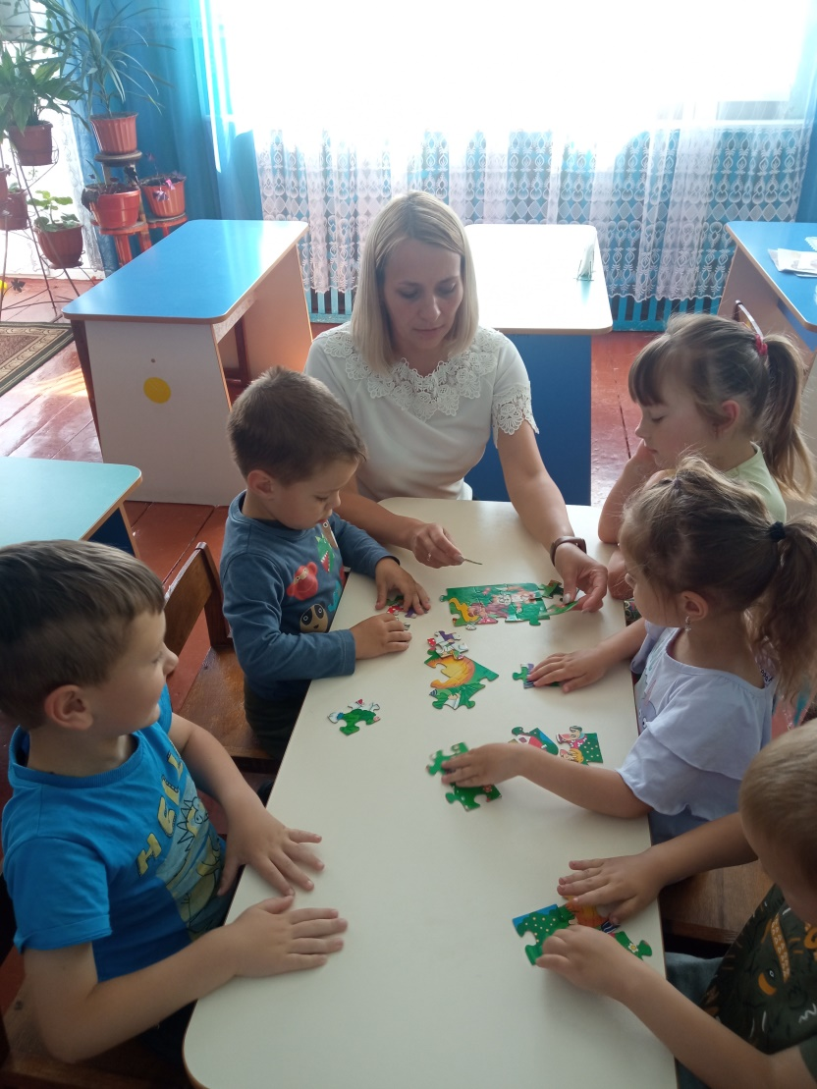
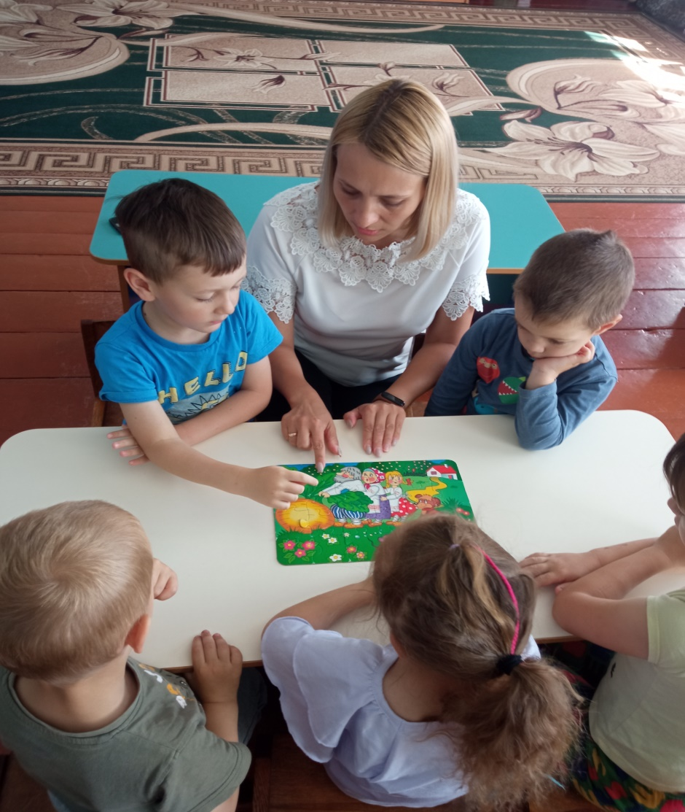
Складання пазлів до казки «Ріпка»

Slide 8
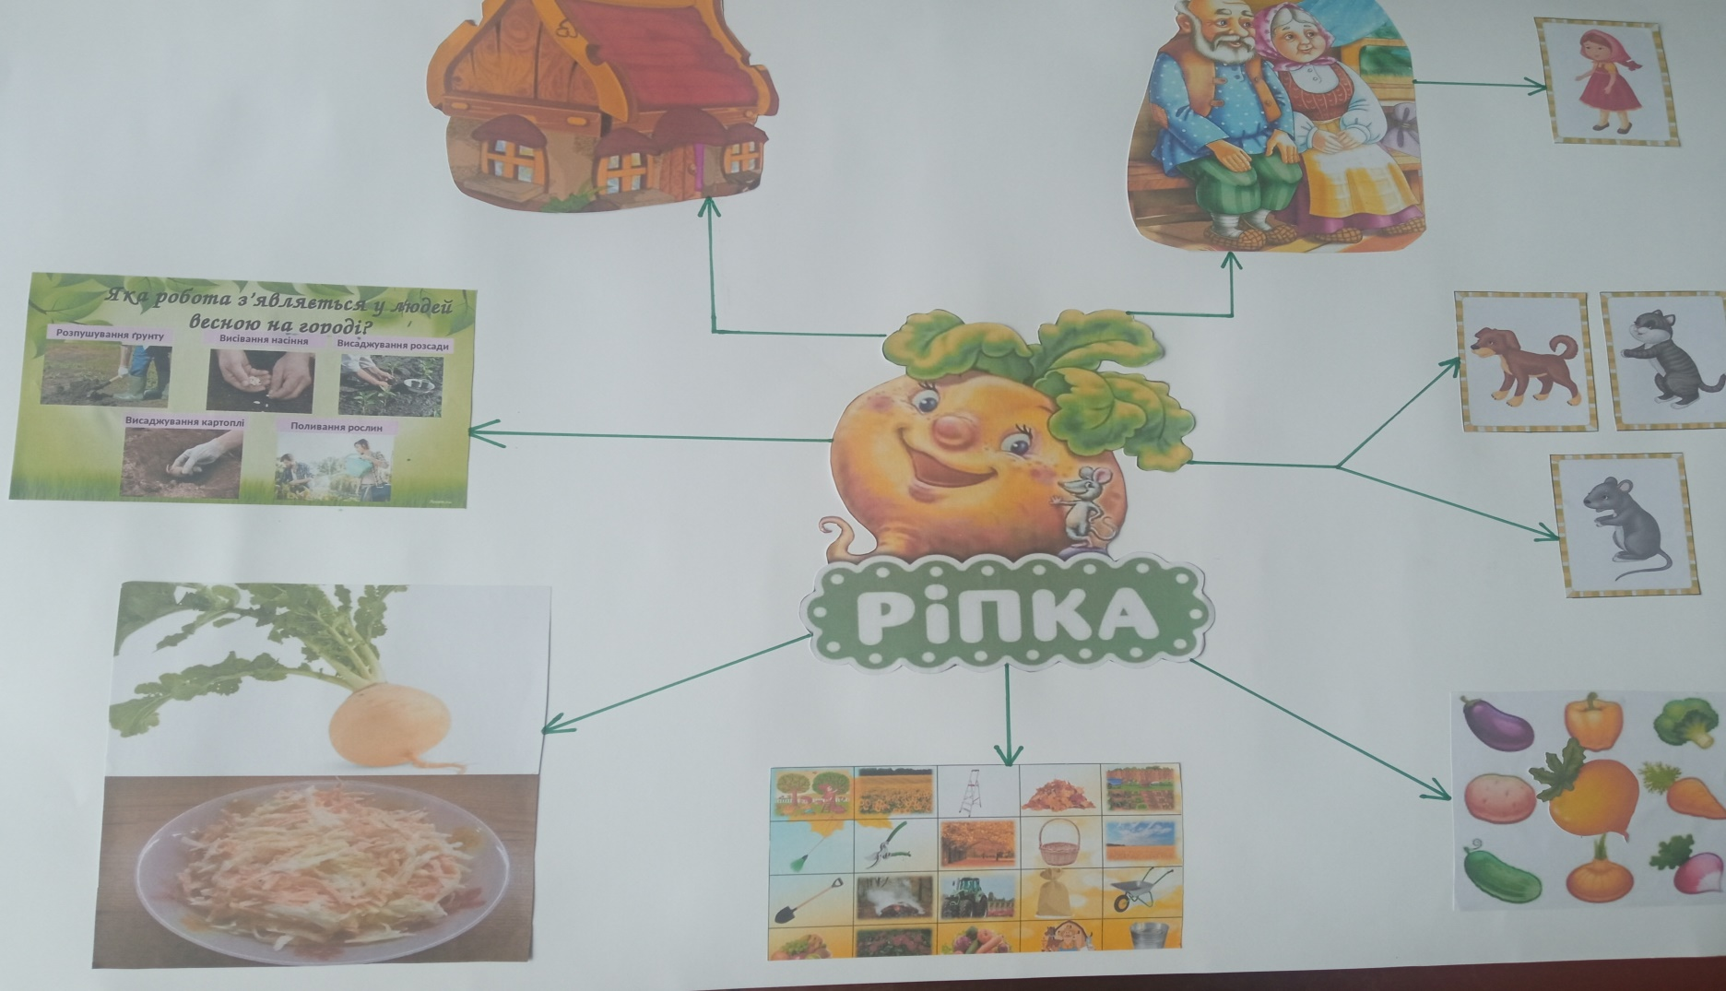
Інтелектуальна карта до казки «Ріпка»

Slide 9
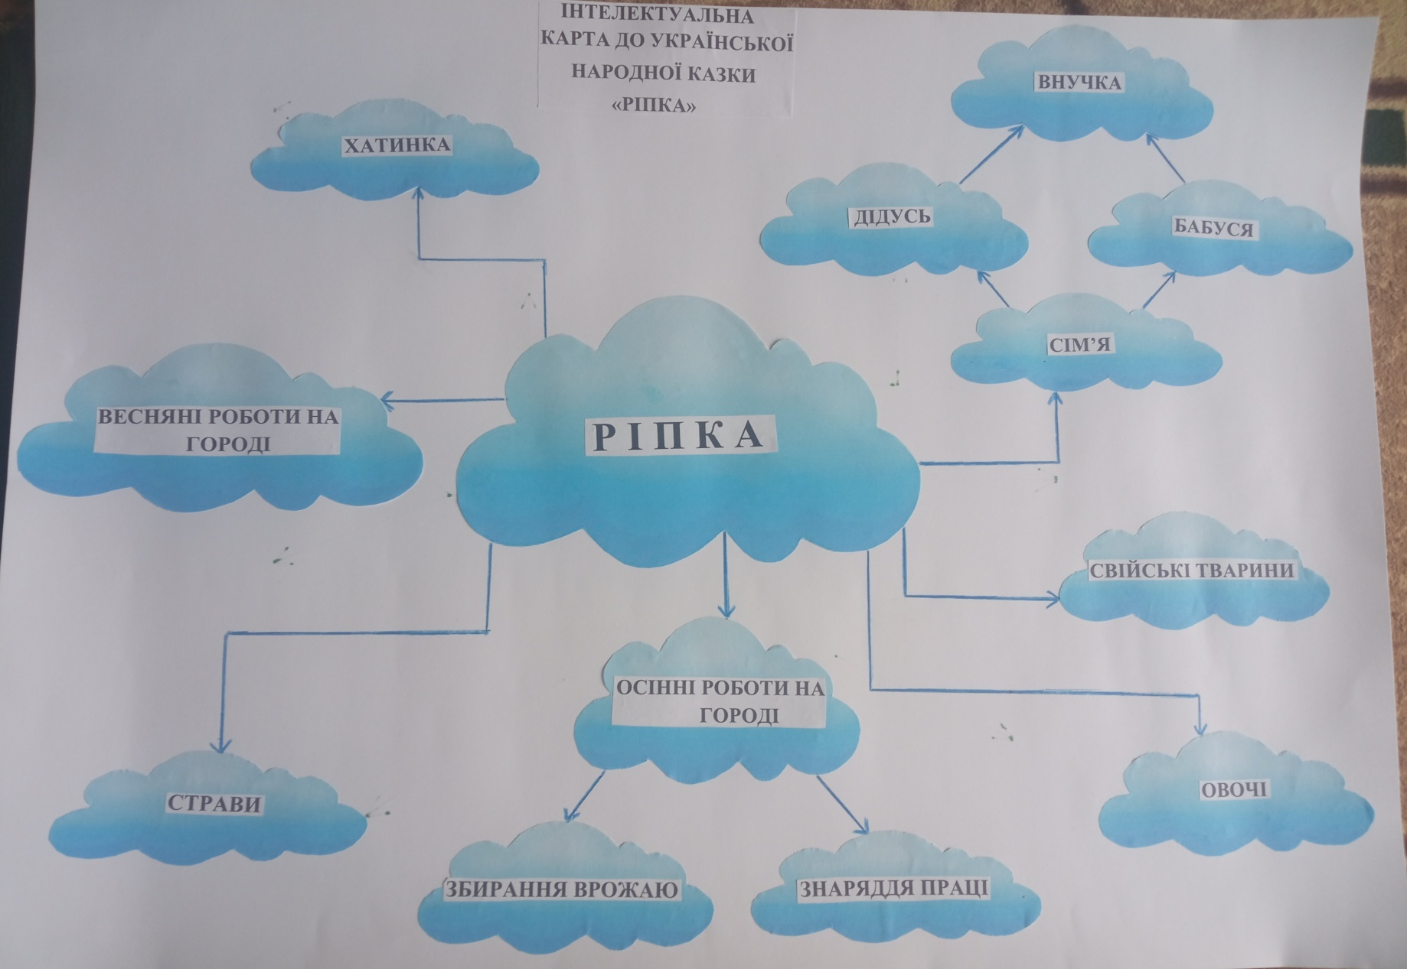

Slide 10
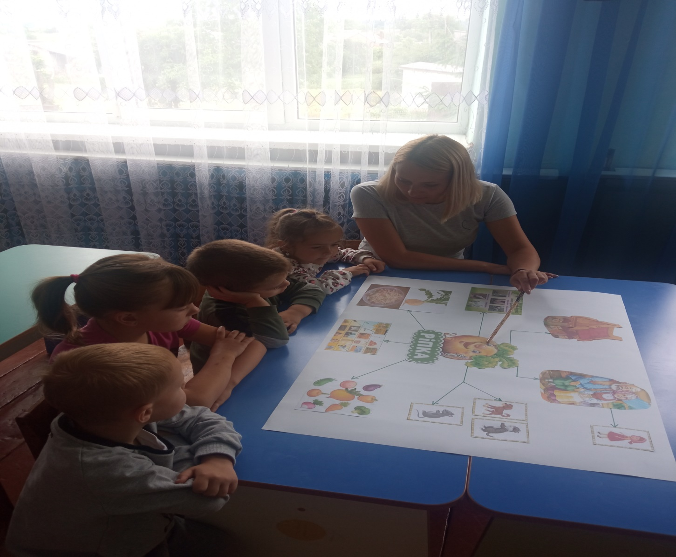
Робота з інтелектуальною картою

